Slide 1
স্বাগতম

Slide 2
শওকত হোছাইন
আইডি- ০7
সহকারি শিক্ষক -ICT
আহমদিয়া ডলমপীর (র) সিনিয়র মাদ্রাসা
গুনাগরী, বাঁশখালী, চট্টগ্রাম
hossainshawkat@yahoo.com
01814-317403

Slide 3
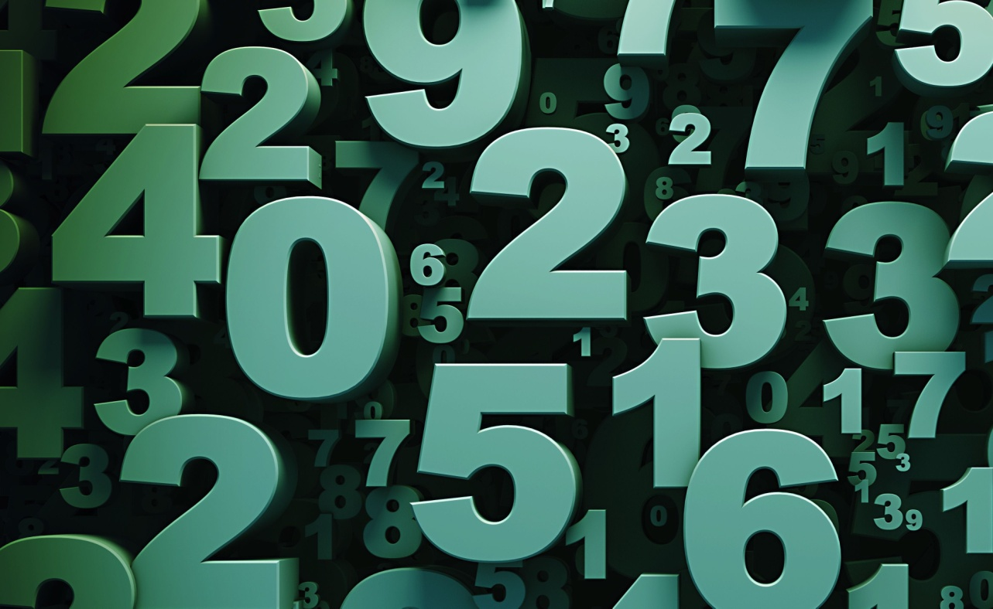

Slide 4
সংখ্যা পদ্ধতির পরিবর্তন

Slide 5
শিক্ষার্থীরা-
বাইনারি সংখ্যার মান বলতে পারবে।
বাইনারি থেকে দশমিক/ দশমিক থেকে বাইনারি মান নির্ণয় করতে পারবে।
বাইনারি থেকে দশমিক/ দশমিক থেকে বাইনারি মান নির্ণয়ের পদ্ধতি ব্যাখ্যা করতে পারবে।

Slide 6
বাইনারি
দশমিক
0, 1
Base
0, 1, 2, 3, 4, 5, 6, 7, 8, 9
অবস্থান
2 | 1 | 0 |  | -1 | -2
101.11
Redix Point
অংকের অবস্থান | 2 | 1 | 0 | Redix Point | -1 | -2
স্থানীয় মান | 2² | 2¹ | 2⁰ |  | 2⁻¹ | 2⁻²
 | 4 | 2 | 1 |  | .5 | .25
বাইনারি সংখ্যা থেকে দশমিকে রূপান্তর করতে হলে-
বাইনারি সংখ্যার প্রত্যেকটি অংককে নিজস্ব স্থানীয় মান দিয়ে গুণ করতে হবে।
প্রত্যেকটি গুনফল যোগ করতে হবে।

Slide 7
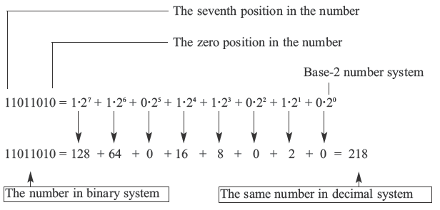
বাইনারি
দশমিক

Slide 8
বাইনারি
দশমিক
ভাজক | ভাজ্য
2 | 324 |  | ভাগশেষ
2 | 162 |  | 0
2 | 81 |  | 0
2 | 40 |  | 1
2 | 20 |  | 0
2 | 10 |  | 0
2 | 5 |  | 0
2 | 2 |  | 1
2 | 1 |  | 0
 | 0 |  | 1
(324)₁₀
LSB
(101000100)₂
দশমিক সংখ্যা থেকে বাইনারি সংখ্যায় রূপান্তর করতে হলে-
দশমিক সংখ্যাটিকে বাইনারি সংখ্যার ভিত্তি (২) দ্বারা ভাগ করতে হবে।
ভাগফল ০ না হওয়া পর্যন্ত পুনঃ পুনঃ ভাগ করতে হবে।
প্রাপ্ত ভাগশেষ ভাগফলের ডান পাশে বসাতে হবে।
সবশেষ প্রাপ্ত ভাগশেষ সর্বোচ্চ গুরুত্বের অংক ।
সর্বোচ্চ গুরুত্বের অংক থেকে লেখা শুরু হয়ে ক্রমান্বয়ে ডানদিকে বসবে।
MSB

Slide 9
বাড়ির কাজ
(129)₁₀ = (?)₂
(?)₁₀ = (1011100)₂

Slide 10
সবাইকে ধন্যবাদ

